Slide 2
A Tech6 Group
A Tech6 Group é uma empresa brasileira especializada em Planejamento, Orçamento, Forecast e Consolidação Financeira, entre outros conceitos de Corporate Performance Management (CPM).
Temos uma presença global e parceiros no Brasil, Argentina, Colômbia, EUA e Portugal.
Nossa visão é ser reconhecido como um fornecedor de software CPM de última geração, combinando as funcionalidades da concorrência e superando-as na relação custo x benefício.
Nossa missão é possibilitar às pessoas um aumento substancial de produtividade e qualidade em sua rotina diária, reduzindo sua carga de trabalho e facilitando seu acesso à informação.

Slide 3
Nossas Soluções
Solução de Planejamento Econômico-Financeiro
Solução de Planejamento de Investimentos
Solução de Consolidação Contábil e Gerencial
Solução para Gestão dos Contratos dentro das normas do IFRS
Solução de Gerenciamento de Acessos e Autenticação NOVO!
Solução de Planejamento de recursos humanos NOVO!

Slide 4
T6C Consolidation
Integração
Preparação e tratamento dos dados
Preparação dos demonstrativos e notas explicativas
Preparação das demonstrações financeiras
Pontos de atenção

Slide 5
T6C Consolidation
Integração
Planos de Contas diferentes
Qualidade dos dados
Mudanças constantes
Diversos ERPs

Slide 6
T6C Consolidation
Integração
Conectores flexíveis
Múltiplos mapeamentos
Interface ágil e intuitiva
Plataforma Única

Slide 7
T6C Consolidation
Preparação e tratamento dos dados
Durante a carga
Depois da carga
Ajustes manuais

Slide 8
T6C Consolidation
Preparação e tratamento dos dados
Workflow para automação
Fórmulas flexíveis
Interfaces web e Excel

Slide 9
T6C Consolidation
Preparação dos demonstrativos e notas explicativas
Ajustes regulatórios
Ajustes cosméticos

Slide 10
T6C Consolidation
Preparação dos demonstrativos e notas explicativas
Modelagem Flexível
Tratamento das exceções
Ajustes de formatação

Slide 11
T6C Consolidation
Preparação das demonstrações financeiras
Versionamento
Diagramação
Formatação
Distribuição

Slide 12
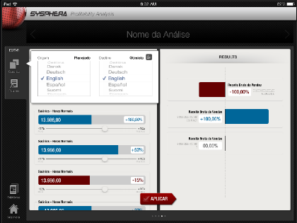
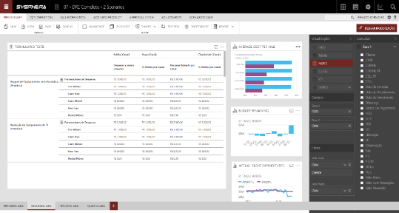
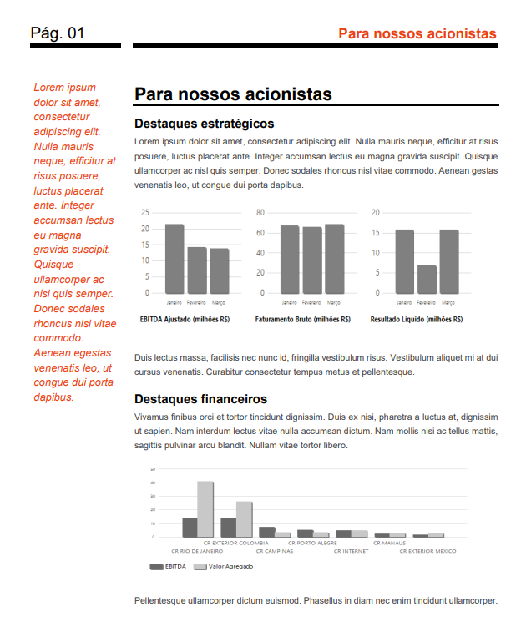
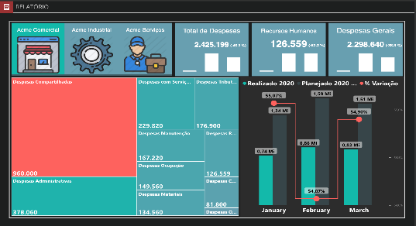
T6C Consolidation
AUTOMATIZAÇÃO DAS PEÇAS ORÇAMENTÁRIAS
Relatórios para atender as necessidades de apresentação de dados, e analisar os dados com o jeito do usuário.
SIMULAÇÃO
E DESENHOS
DE CENÁRIOS
DASHBOARDS
OU RELATÓRIOS
VIA POWER BI
QUE VEM EMBARCADOS
NOTAS EXPLICATIVAS
Notas explicativas geradas automaticamente.

Slide 13
T6C Consolidation
Pontos de atenção
Rastreabilidade
Repetibilidade
Gestão de mudanças

Slide 14
T6C Consolidation
WELCOME ABOARD
Apoio ao primeiro ciclo de execução do projeto
Sustentação
Implantação baseada no escopo identificado
Manutenção evolutiva
GO-LIVE

Slide 15
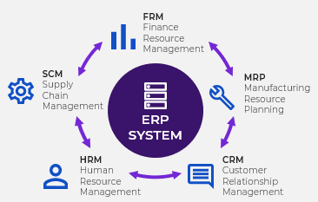
T6C Consolidation
USUÁRIOS ERP
Analista da Controladoria
Planejadores
RECEBER
CONSOLIDAÇÃO CONTÁBIL
GERENCIAL
IFRS 16
PLANNING e FORECAST
TGC possui funcionalidades de analytics que podem ser parametrizadas para num processo de planejamento ou forecast identificar anomalias, desvios, retro alimentando o processo, até chegar na projeção ideal. T6C permite integrar com a área de dados do cliente. Buscando a aprovação. Com o orçamento aprovado, é possível retroalimentar o ERP.
T6C Reports RELATÓRIOS, GRÁFICOS
T6C Simulation SIMULAÇÃO e DESENHO DE CENÁRIOS
T6C Analytics
Anomalias
Desvios

Slide 16
Dúvidas?
Perguntas?
Gabriel Ko. Freitag
gfreitag@tech6.com
www.tech6group.com

